Slide 1
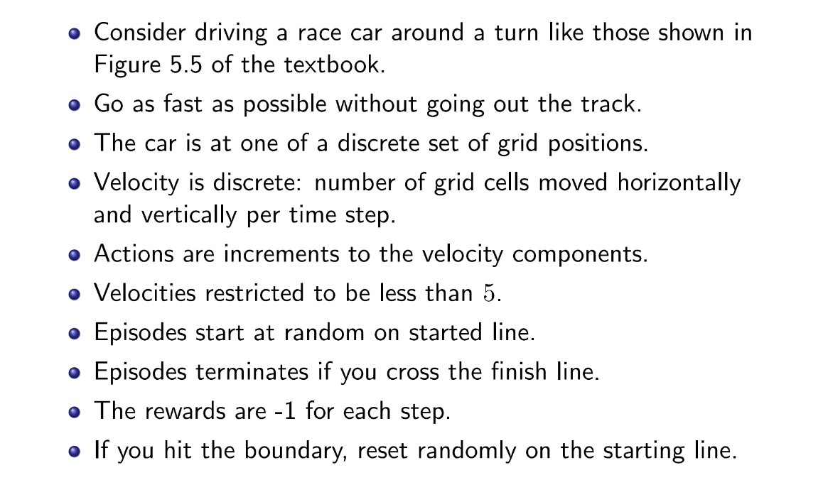
Assignment 3

Slide 2
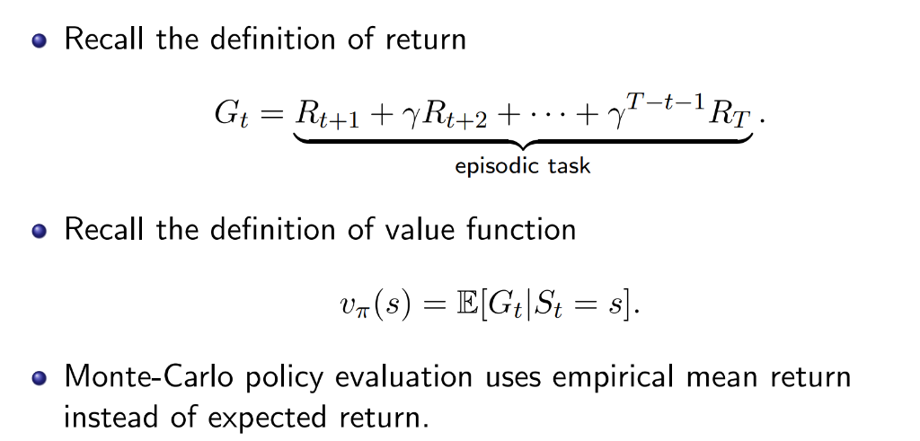
Algoritmo Montecarlo

Slide 3
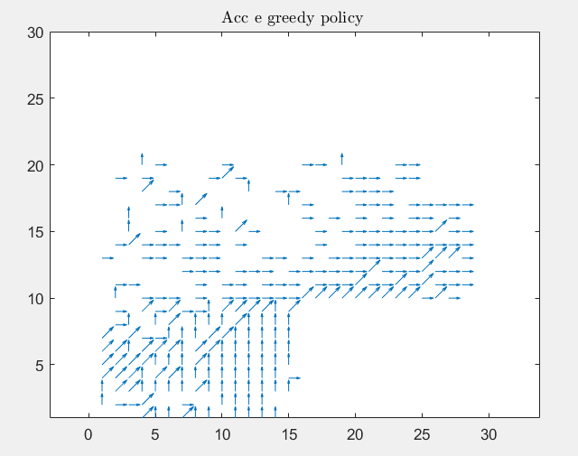
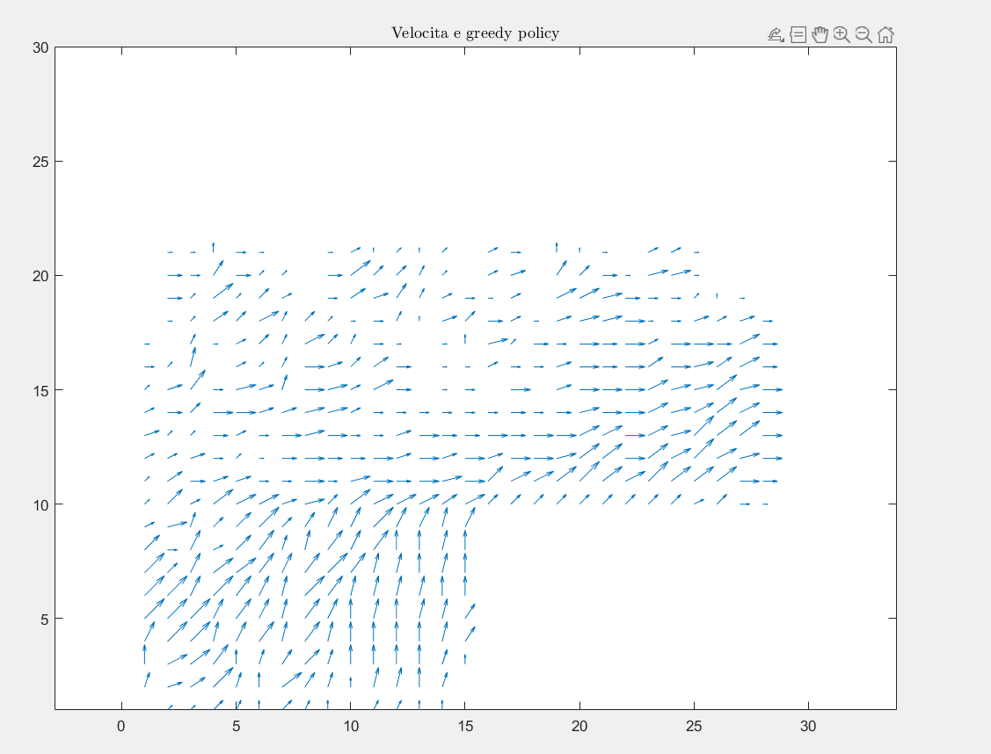
Curva di tipo 1

Slide 4
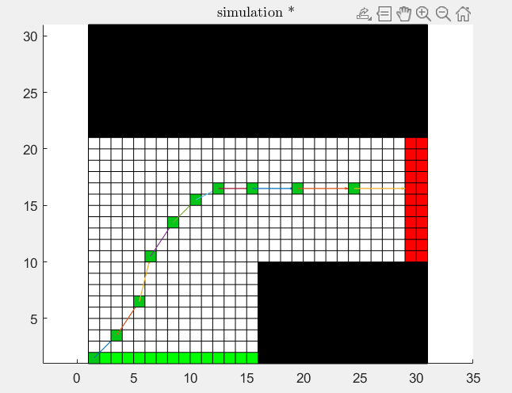
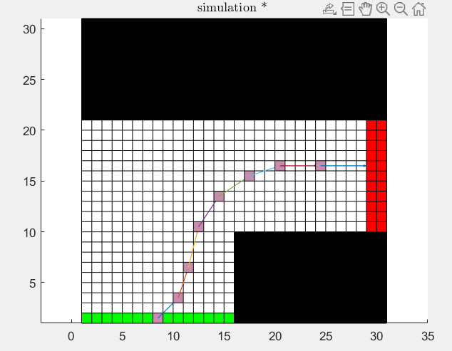
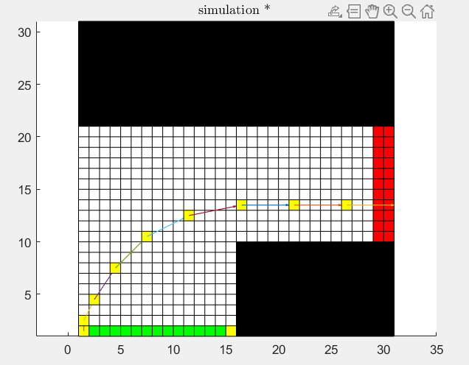
Simulazioni
Notare come negli stati di partenza più vicini al bordo di destra la policy ottima tenda a consigliare di uscire subito fuori strada per poter ripartire da uno stato migliore.

Slide 5
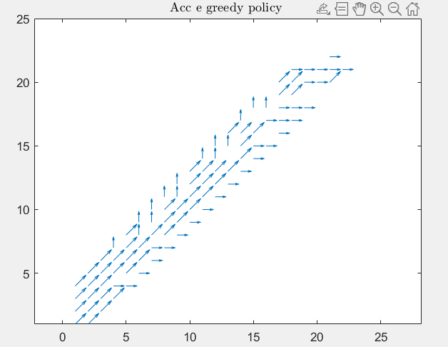
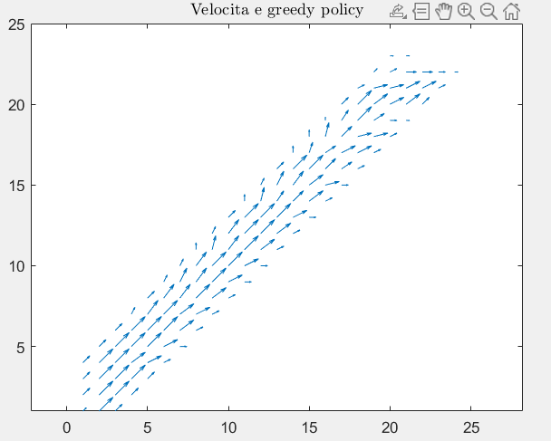
CURVA DI TIPO 2

Slide 6
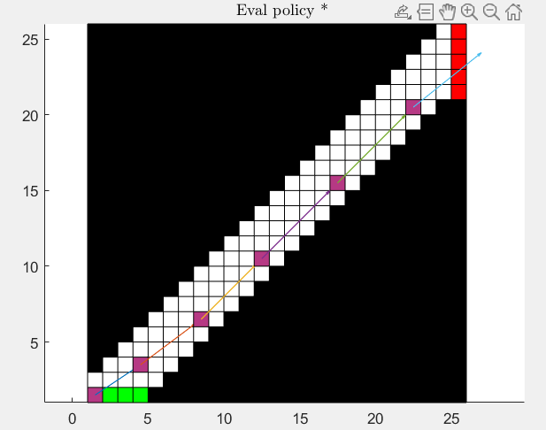
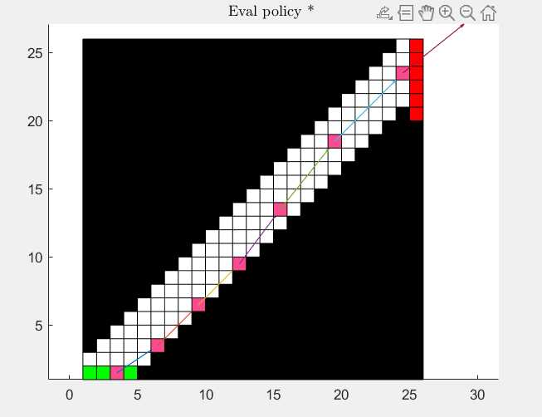
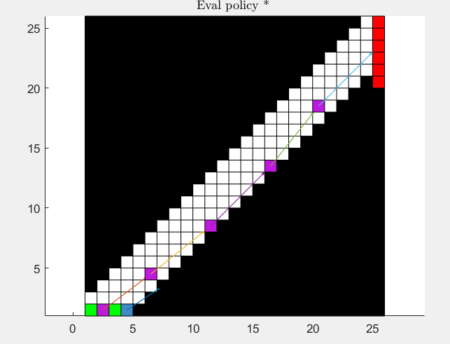
SIMULAZIONI
Notare come negli stati di partenza più vicini al bordo di destra la policy ottima tenda a consigliare di uscire subito fuori strada per poter ripartire da uno stato migliore.

